Slide 1








БЛОК 11. ПРИЕМЫ ОПТИМИЗАЦИИ
СТЕ
begin

Slide 2


ЦЕЛЬ
Понять, что такое СТЕ
Понять их структуру
01
02
Узнать для чего они нужны
Научиться писать свое СТЕ
03
04
5
2

Slide 3

СОДЕРЖАНИЕ УРОКА
1
CTE
2
Задачи CTE
3
Практика
7
3

Slide 4
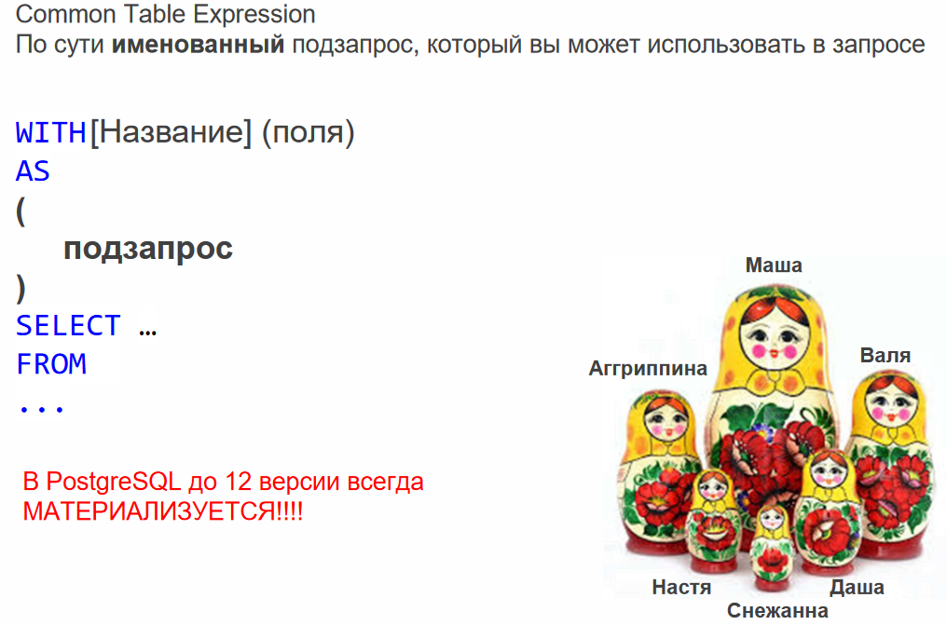
СТЕ - ОБОБЩЕННЫЕ ТАБЛИЧНЫЕ ВЫРАЖЕНИЯ
7
4

Slide 5
СТЕ ЗАДАЧИ
WITH предоставляет способ записывать дополнительные операторы для применения в больших запросах
можно делать несколько СТЕ и из последующего вызывать предыдущее
значительно упрощает чтение/восприятие синтаксиса запроса
можно представить как определения временных таблиц, существующих только для одного запроса
они вычисляются только раз для всего родительского запроса, даже если этот запрос или соседние запросы WITH обращаются к ним неоднократно
есть возможность не материализовывать (использовать временную таблицу - долго) https://habr.com/ru/post/440576/
Таким образом, сложные вычисления, результаты которых нужны в нескольких местах, можно выносить в запросы WITH в целях оптимизации
https://postgrespro.ru/docs/postgresql/14/queries-with
7
5

Slide 6
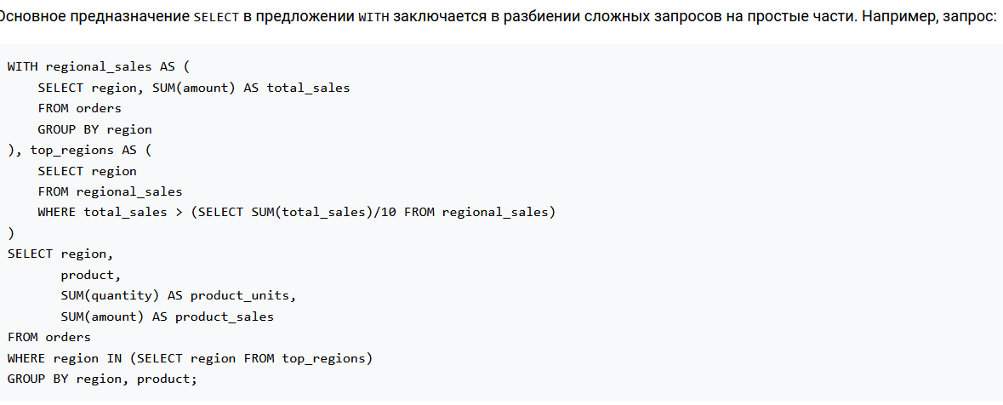
ПРИМЕР СТЕ
7
6

Slide 7
СТЕ НА ПРАКТИКЕ
Создадим таблицу с продажами в регионах
Создадим СТЕ для итогов по продажам только для передовых регионов
7
7

Slide 8

ПОДВЕДЕНИЕ
ИТОГОВ

Slide 9

ИТОГИ ЗАНЯТИЯ
01
Поняли, что такое обобщенные табличные выражения
02
Поняли их структуру
03
Узнали для чего они нужны
04
Написали свое СТЕ
7
9

Slide 10

СПАСИБО!
На следующем занятии мы рассмотрим следующий блок Миграция данных и тему:
Проблемы и решения
end

